Slide 1
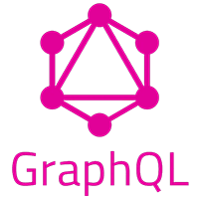
一种用于 API 的查询语言

Slide 2
起源
GraphQL 的起源可追溯到这个行业向移动的转变。最初，Facebook的移动应用只是对移动web的一层封装，随着应用复杂度的提升，移动程序性能下降并经常崩溃。
由于Rest体系在移动互联网飞速发展体现出来的弊端，2012 年，Facebook 决定，他们需要构建一个新的News Feed API，以构建 Facebook 的移动应用程序。这就是 GraphQL 开始成形的时间，并且，在 8 月中旬，Facebook 发布了采用新 GraphQL 技术的 iOS5.0 应用程序。
2015年公开开源。旨在提供基于Rest的体系结构的替代方案。

Slide 3
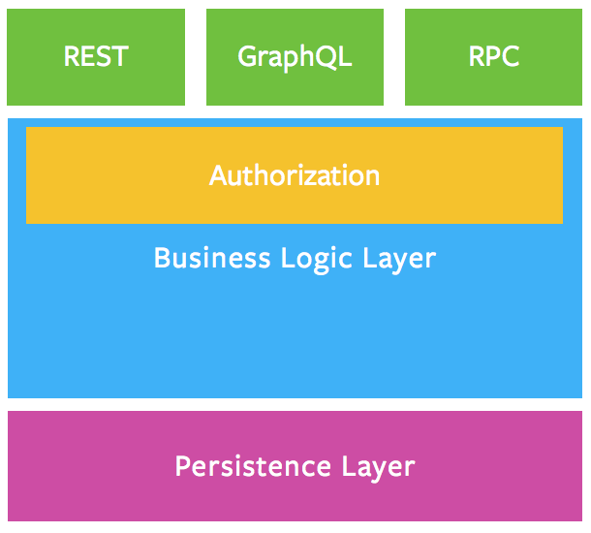
什么是GraphQL
{
me {
name
}
}
请求
{
"me": {
"name": "Luke Skywalker"
}
}
响应
GraphQL 是一种用于 API 的查询语言。 GraphQL 让服务端定义好支持哪些Queries，把对数据的Query需求下放到客户端管理。客户端能够准确地获得它需要的数据，而且没有任何冗余，使得 API 更容易扩展和去版本化。
总之，GraphQL是前后端数据交互的一种方式，通过GraphQL把后端业务整合成一个图形数据库，供前端自由查询。

Slide 4
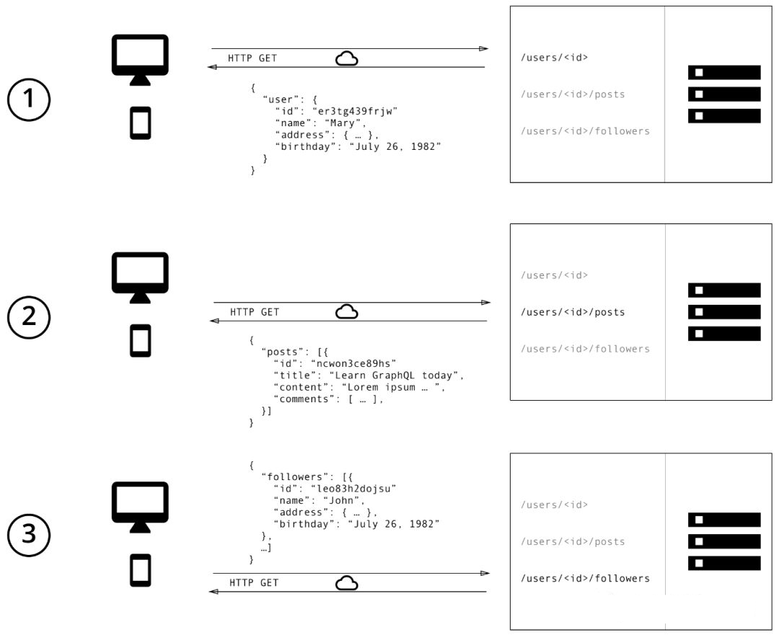
Restful VS GraphQL
例如：我们需要获取用户信息，获取用户的博客，获取用户的关注者
Restful

Slide 5
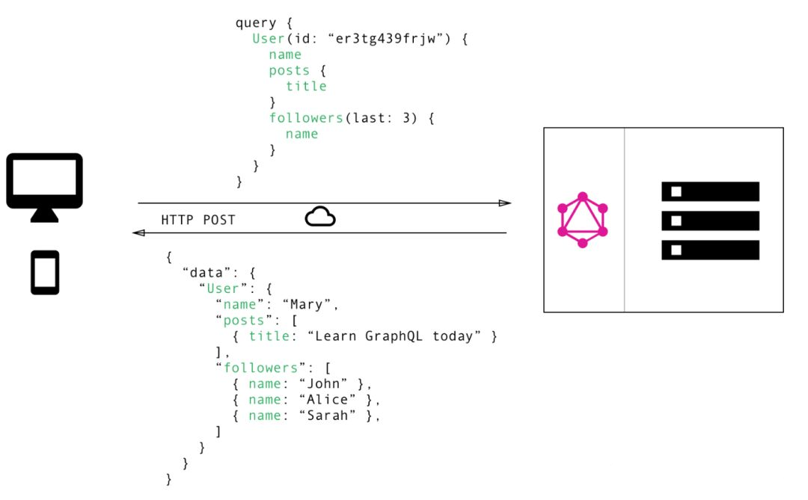
Restful VS GraphQL
例如：我们需要获取用户信息，获取用户的博客，获取用户的关注者
GraphQL

Slide 6
Restful VS GraphQL
类型 | Restful | GraphQL
相同点 | 基于http协议，一种API数据交互规范，前后端数据交互的一种方式
不同点 | 1、面向资源，多接口 2、多种请求方式 3、服务端定义资源 4、注重接口设计 | 1、面向图形，单一接口 2、仅使用POST或GET请求 3、客户端选择资源 4、注重业务Schema设计

Slide 7
Restful VS GraphQL
类型 | Restful | GraphQL
优点 | 1、面向资源，接口与接口直接解耦 2、URL既是资源的标识 | 1、单一接口，单一请求方式 2、客户端按需加载数据，没有冗余，数据不多不少 3、自适应前端产品迭代，前端可灵活获取所需的数据 4、去版本化
缺点 | 1、接口数据冗余或接口数据欠缺需要多次请求，浪费网络资源，对移动端不友好 2、服务端固定数据字段，客户端不能按需加载 3、前端的快速产品迭代对API有很大的挑战 4、接口版本化 | 1、需要把整个业务维护成一个图形数据库，相对于Restful要复杂很多

Slide 8
GraphQL极大提高开发效率
Restful
1、接口定义，后端需要关注接口路径、请求方式、传参方式
2、需要维护接口文档，随着接口增加，接口文档越来越庞大，经常更新了接口忘记更新文档
3、前端会因为错误的请求方式、传参方式造成时间开销
4、接口数据过多，前端只需要几个字段，需要花时间区找
5、接口数据不够，需要调用其他接口拼凑
GraphQL
1、单一接口、单一请求方式，后端不需要再关注
2、不需要维护接口文档，自动生成API文档
3、前端按需加载数据，接口响应数据完全符合前端需求，易于理解
4、强大的类型系统和调试工具，前端可以迅速感知后端字段变化，类型系统约束，前端能够迅速发现错误
5、降低前后端沟通成本，提高开发效率

Slide 9
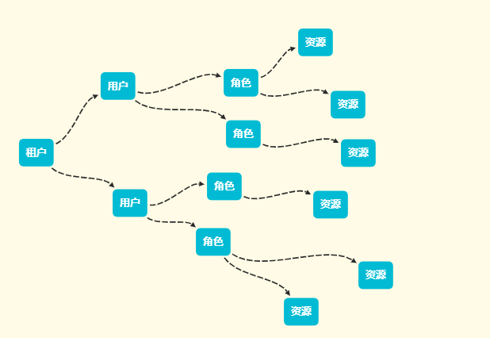
应用场景
不止一个客户端，移动端关注延迟和带宽
复杂的业务逻辑，REST API 过多、过复杂以至于产品开发过程中有明显的阻碍
前端产品快速迭代，API变化快
前后端分离的项目，提高开发效率

Slide 10
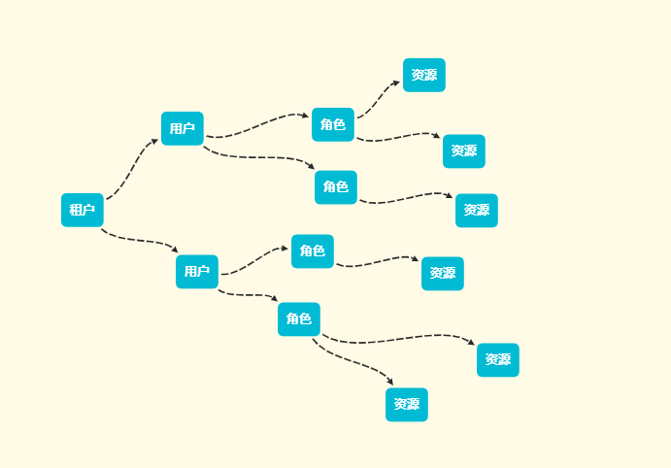
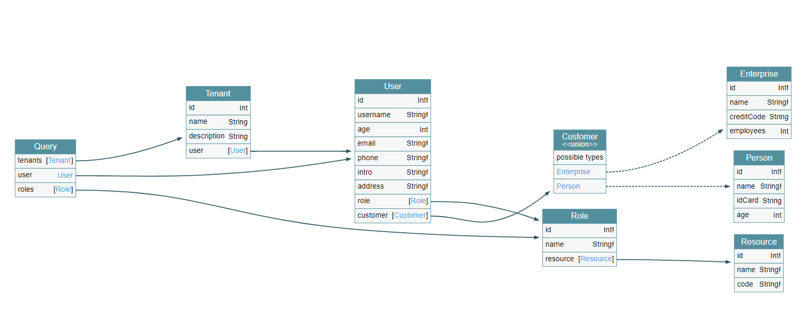
如何搭建GraphQL服务器
GraphQL服务器就是一个图形数据库，这个图形数据库代表着我们整个业务的组合。我们需要做的就是把业务抽象成一棵可以让客户端查询的树就可以了。
只需要完成以下两步：
1、定义一棵树(定义Schema)；
2、把树上每个节点映射到我们的业务方法上（实现Schema中的字段解析）；

Slide 11
GraphQL SDL (schema definition language)
类型系统：
1、标量类型：内置五种Int、String、Float、Boolean、ID，可通过scalar关键字，自定义标量
2、枚举类型：enum关键字
3、列表：[]定义，用户列表：[User]
4、对象类型，type关键字
5、接口：interface关键，实现接口，必须包含该接口的所有字段
6、联合类型：union SearchResult = Human | Droid | Starship
7、输入类型：input关键，与type类型相同，但是用于客户端传递对象类型的参数
类型
名称
类型关键字
type Enterprise implements User{
id: Int!
username: String!
role: Role
}
字段
类型
字段
名称

Slide 12
GraphQL SDL (schema definition language)
服务器入口（树的根节点）
内置以下三个类型作为查询入口：
schema {
query: Query
mutation: Mutation
subscription: Subscription
}
Query
查询入口，一个Schema有且仅有一个Query入口；
Mutation
变更入口，与Query相同，可以没有，至多有一个
Subscription
类似于websocket实现发布订阅功能，需要进一步调研
# 查询入口
type Query {
tenants: [Tenant]
user(id: Int!): User
roles: [Role]
}
# 变更入口
type Mutation{
addUser(user: UserInput!): User
}

Slide 13
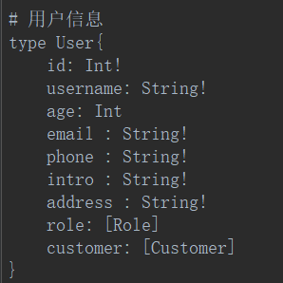
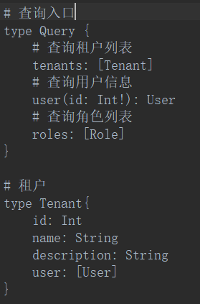
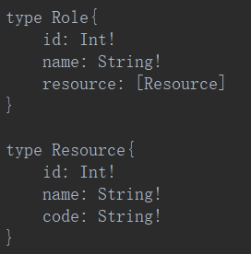
GraphQL SDL (schema definition language)

Slide 14
Schema解析
Schema解析其实就是把每个字段映射到我们的业务方法上面
不同语言有不同实现，以SpringBoot为例：
Query解析：实现GraphQLQueryResolver接口
Mutation解析：实现GraphQLMutationResolver接口
字段解析：实现GraphQLResolver<DataClass>接口，泛型与实体类类型一致
字段与业务方法映射：遵循以下三种命名方式即可： <field>、 is<field> 、get<field>

Slide 15
搭建GraphQL服务器
SpringBoot搭建GraphQL服务器演示

Slide 16
如何发起GraphQL请求？
1、http协议
2、单一接口：yourdomain.com/graphql
3、请求方式：GET或POST
4、请求参数：
{
"query": "查询语句",
"variables": "查询参数",
"operationName": "查询名称“
}
5、响应结果:
{
“data”:”结果数据”,
“errors”:”错误信息”
}
/graphql
前端
后端
JSON

Slide 17
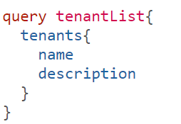
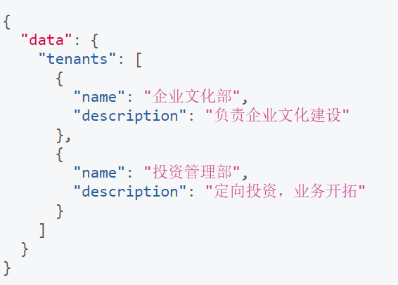
查询语法
1、操作类型：
GraphQL有三种操作类型：query、mutation 或 subscription，query多用于查询类似于http的Get请求，mutation多用于变更类似于http的Post、Put请求，查询字段时，是并行执行，而变更字段时，是线性执行
2、操作名称：一次操作的标识
3、字段：可交互的、客户端指定查询字段，服务端以json形式响应。次级选择。

Slide 18
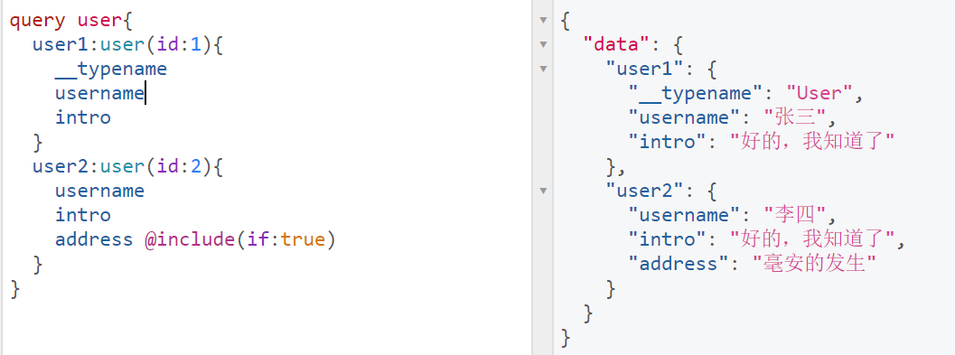
查询语法
4、参数：id、if属于查询参数，类似于方法形参；
5、别名：user1,user2等是查询字段的别名，通过不同参数来查询相同字段时需要用别名 来区分；
6、指令：@include(if: Boolean) 仅在参数为 true 时，包含此字段。
@skip(if: Boolean) 如果参数为 true，跳过此字段。
7、元字段：__typename，类似于反射，获取对象类型的相关信息
__Schema, __Type, __TypeKind, __Field, __InputValue, __EnumValue, __Directive

Slide 19
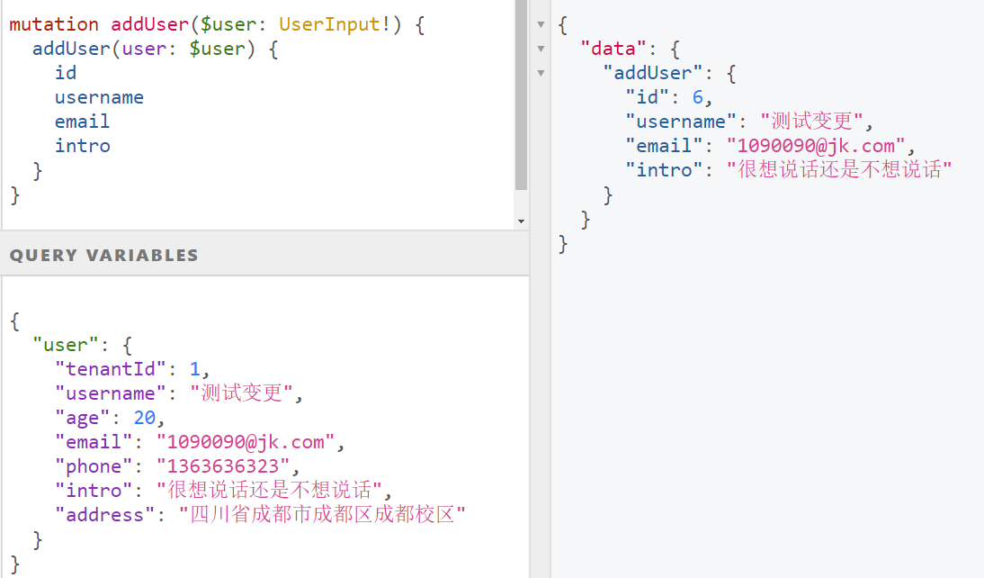
查询语法
8、变量：$user: ，其中user 是变量名名，UserInput是变量类型，！表示非空，参数定义以$开头；

Slide 20
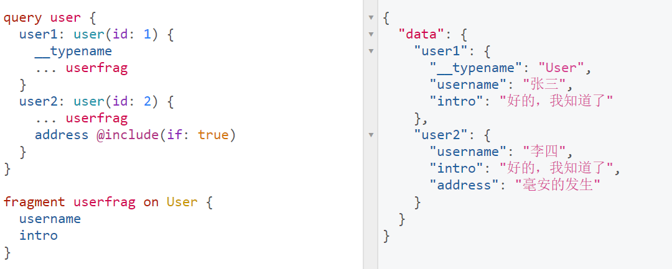
查询语法
9、片段：片段可用来减少重复的字段，类似于golang的结构体嵌入

Slide 21
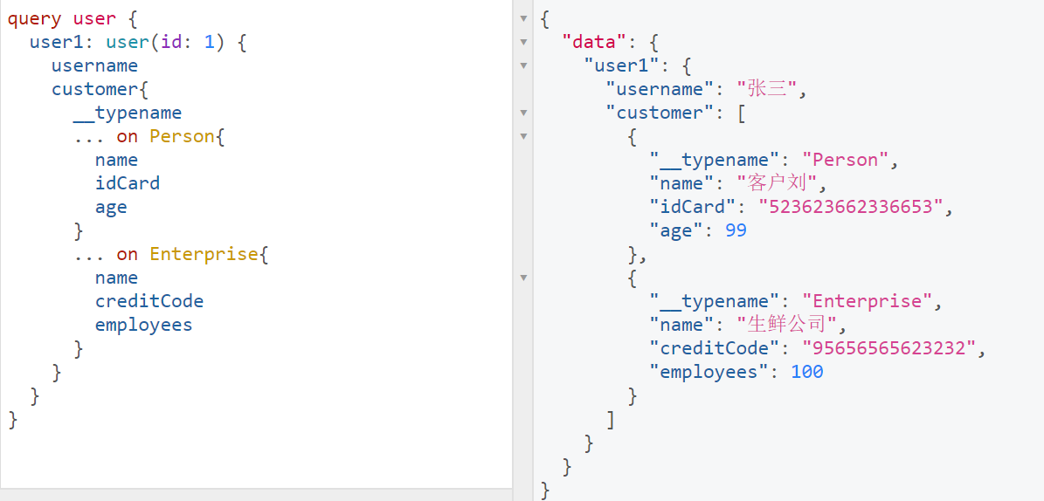
查询语法
10、内联片段：一次查询有多个对象类型时，可以通过内联片段选择不同类型中的字段

Slide 22
总结
优势：
1、一个接口，自动生成API文档
2、提高前后端沟通效率
3、数据获取由前端确定，不再冗余
4、去版本化
遇到的问题：
1、Query、Mutation等入口只能在一个Schema文件里，随着业务扩展，维护量很大
2、异常处理复杂，需要实现GraphQL定义的异常类和异常处理类
3、容易造成N+1问题，可通过Dataloader解决
4、http状态码始终是200，需要另行处理
5、接口鉴权应该怎么做

Slide 23

THANK
YOU

